Slide 1


SICHERHEIT, DIE SICH RECHNET
Cyber Security Summit - 2025

Slide 2


Herausforderungen im Berechtigungsmanagement
komplexe & gewachsene Berechtigungslandschaften
fehlende Standardisierung von Rollen, Transaktionen und Prozessen
manuelle Prozesse, fehleranfällig & ressourcen-intensiv
versteckte Sicherheitsrisiken

Slide 3

Schleichend entstehende Kosten durch ...
hohen MANUELLEN administrativen Aufwand
nicht erkannte oder nicht mitigierte RISIKEN
vernachlässigte Compliance
GERINGES POTENTIAL für Innovation, Agilität und Flexibilität
Wissensmonopole BEI EINZELNEN PERSONEN statt skalierbarem Know-How

Slide 4






Ihr Potential in Stunden durch unsere datenbasierte Lösung erkennen
Datenerfassung
Datenbereinigung
Data Science

Slide 5
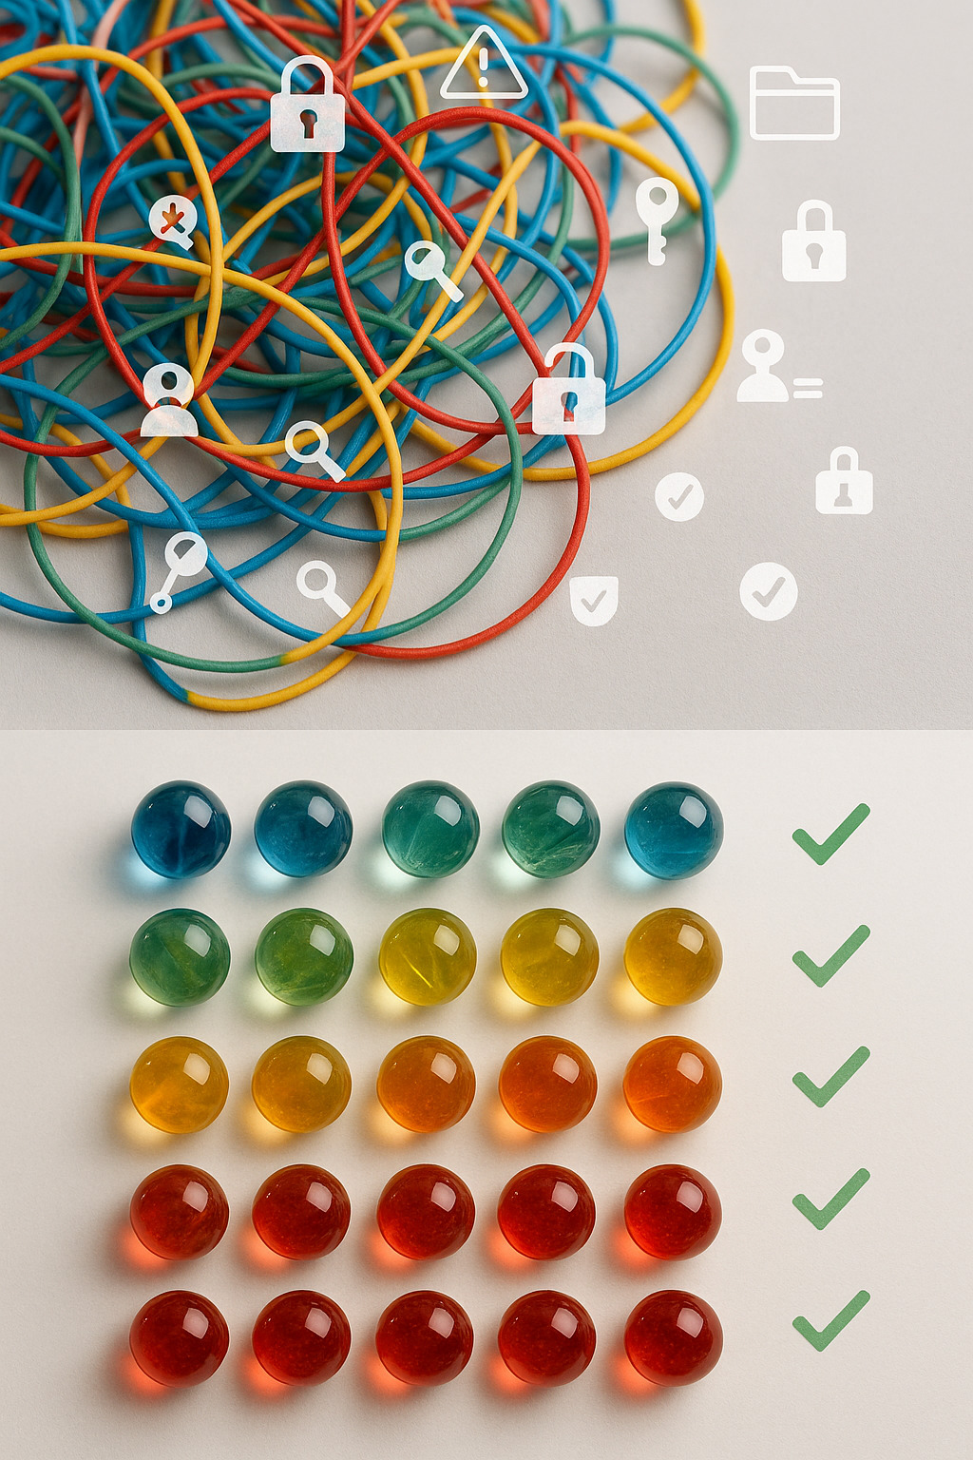






Potentiale identifizieren & realisieren
Bessere Security & Compliance
Höhere Effizienz
Niedrigere Kosten
Bessere Governance & Risiko Management
Positivere User Experience

Slide 6
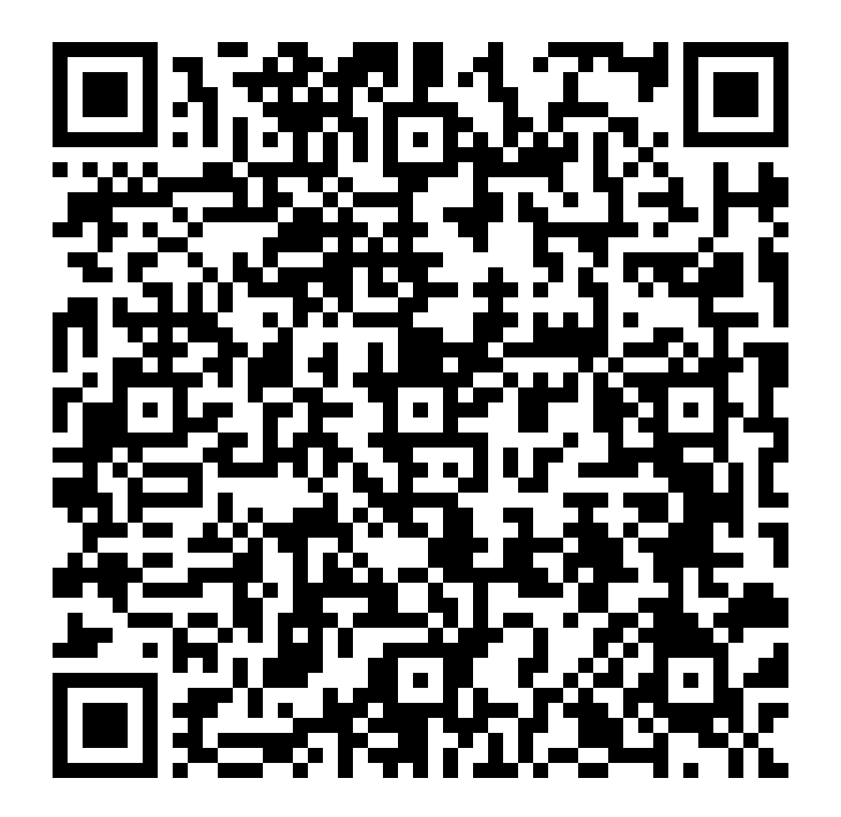
Ergebnisse
bis zu 37% gesteigerte Produktivität
Rollen-reduzierung bis 60%
Audit Readiness in < 30 Tagen
50 % weniger IAM Kosten
ROI
< 9 Monaten
SoD-Konflikte drastisch reduziert
Potential-Analyse buchen

